Slide 1
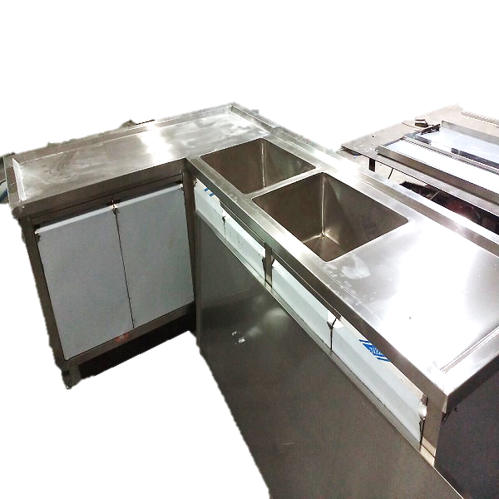
Inox Linh Kiên Thái Bình

